Slide 1

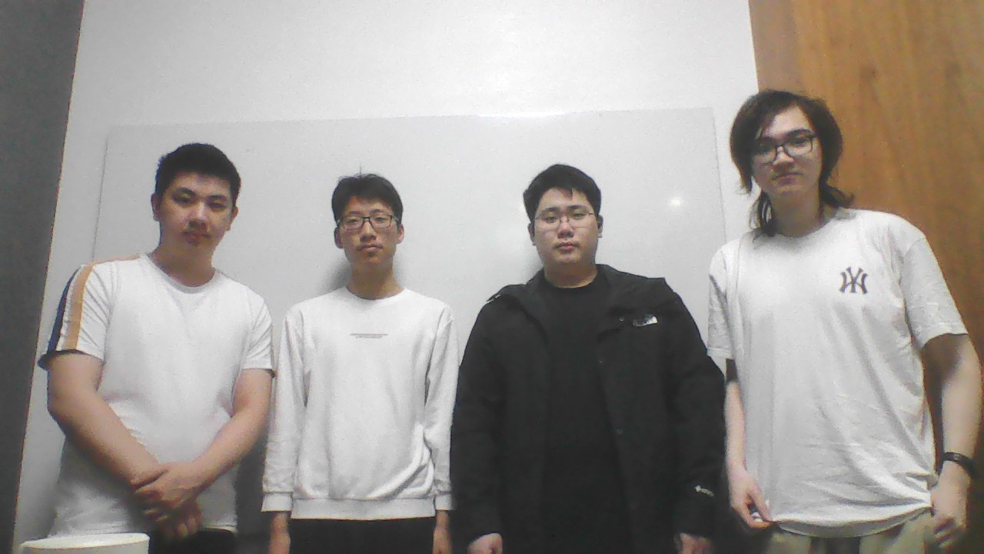
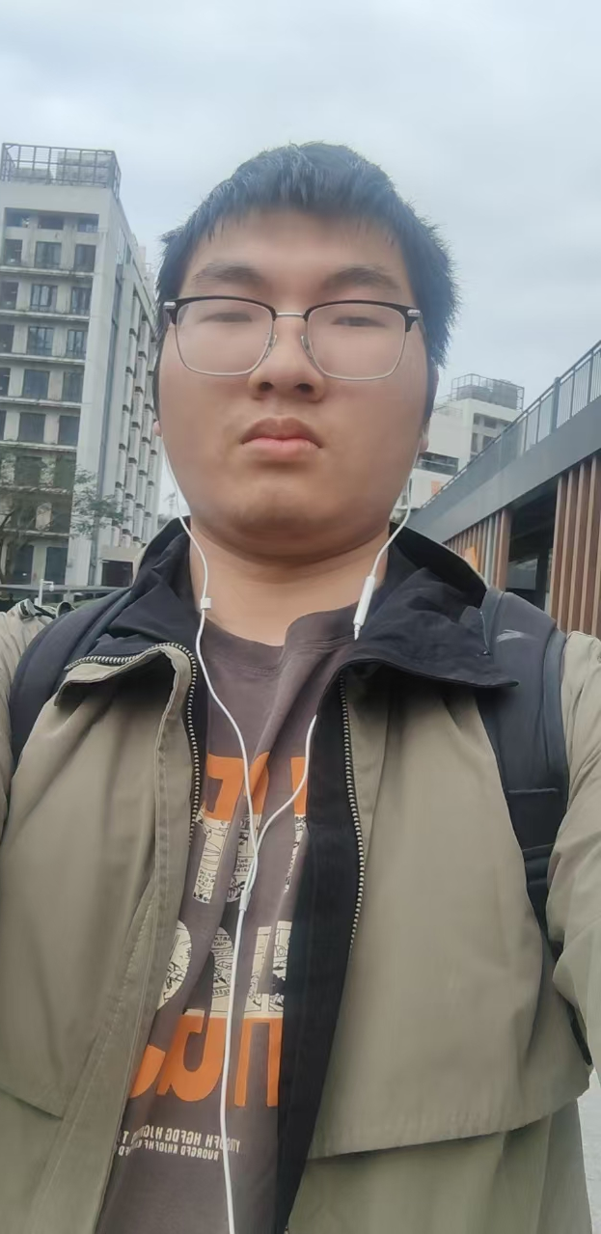
小组成员
基于MOOC的个性化教育智能体
助教：王星月老师
林枫茗 陆博 王谦益 黄少霖 白楚焓
视频匹配 模型训练 问题转义 问题转义 视频匹配

Slide 2
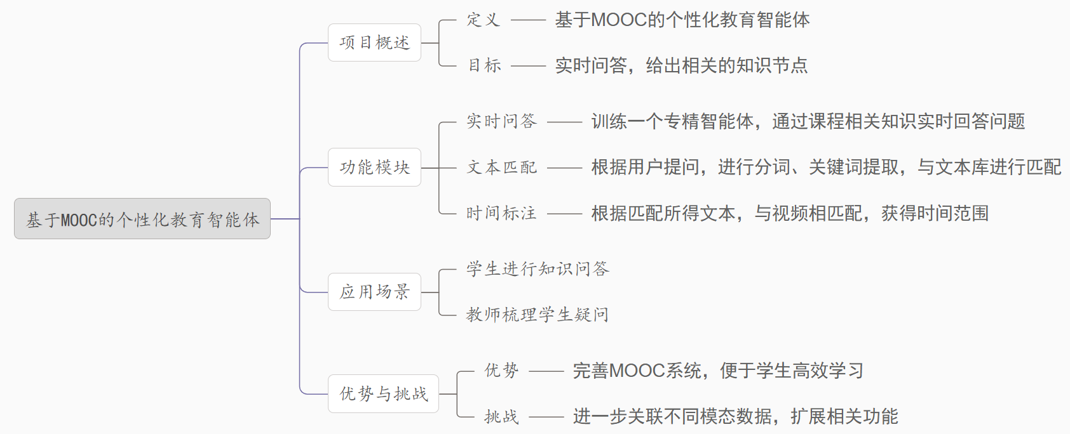
项目思维导图

Slide 3
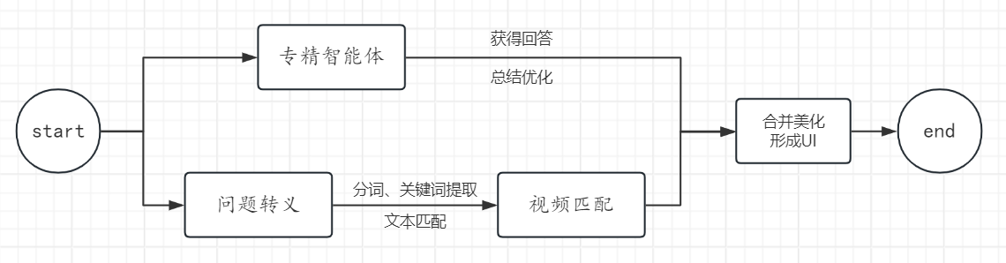
项目流程图

Slide 4
项目步骤
1. 对原始数据进行处理，得到文本、图片信息
2. 专精智能体对问题进行回答
3. 对用户输入的问题进行转义
4. 对匹配得到的文本进行视频时间标注
5. 对所有输出进行组装、优化，返回给用户

Slide 5
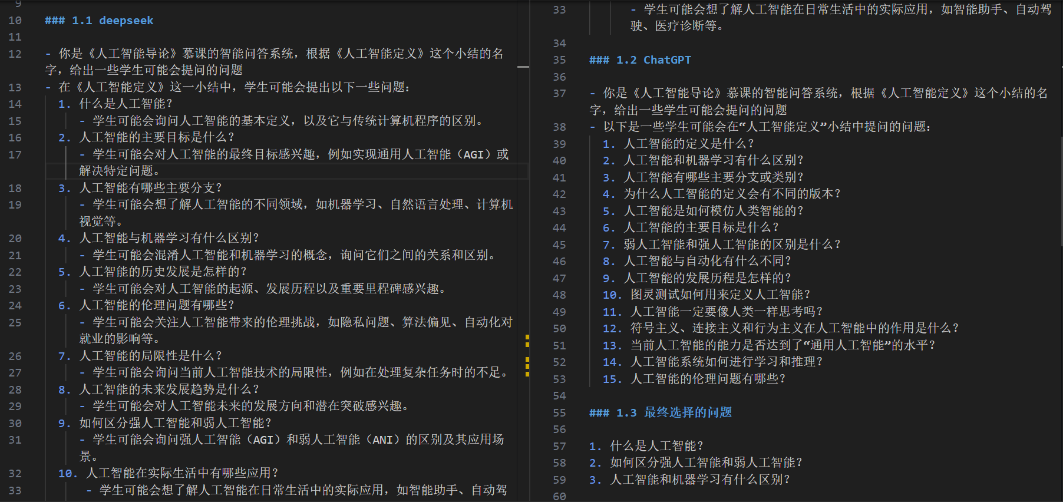
项目步骤
前期准备工作，假设用户可能提出的问题
1. 什么是人工智能？
2. 如何区分强人工
智能和弱人工智能？
3. 人工智能和机器
学习有什么区别？

Slide 6
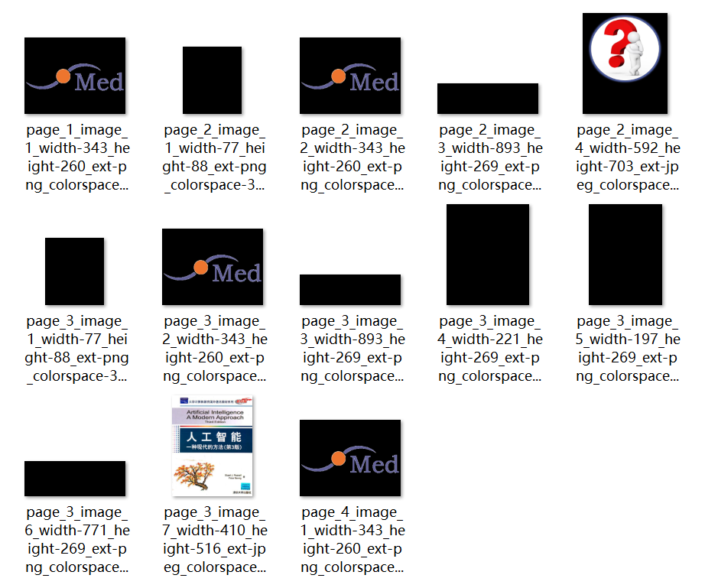
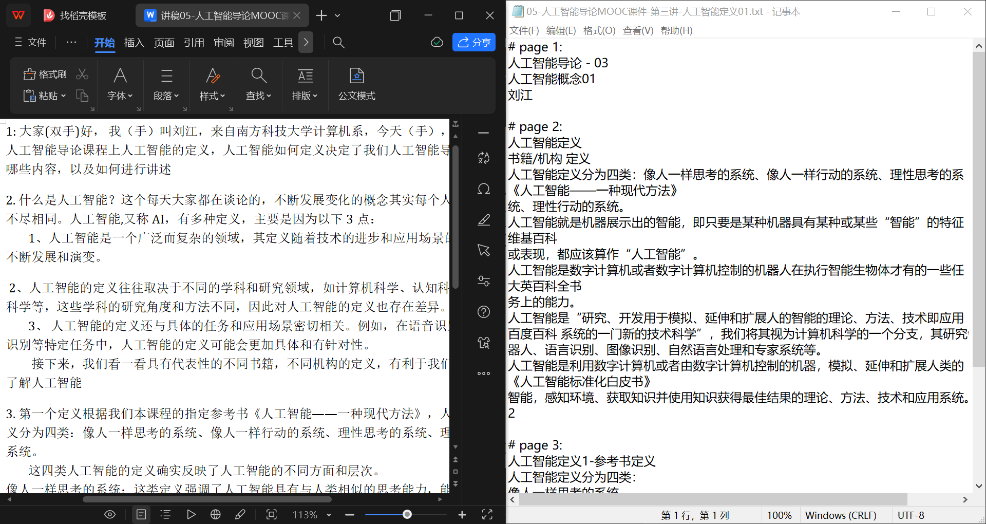
项目步骤
1. 对原始数据进行处理，得到文本、图片信息

Slide 7
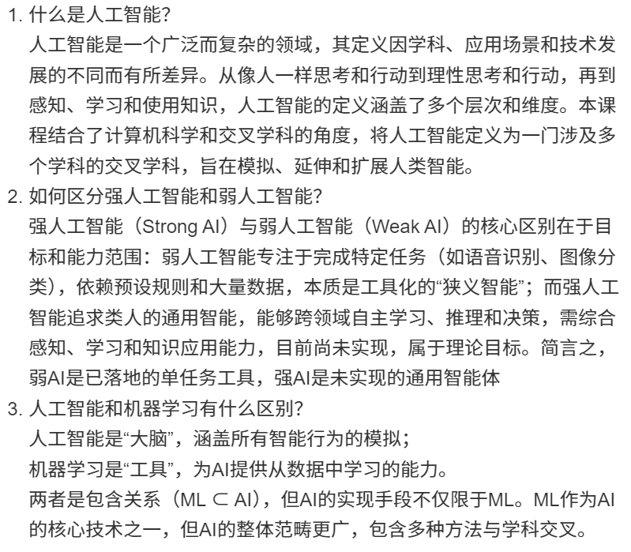
项目步骤
2. 专精智能体对问题进行回答

Slide 8
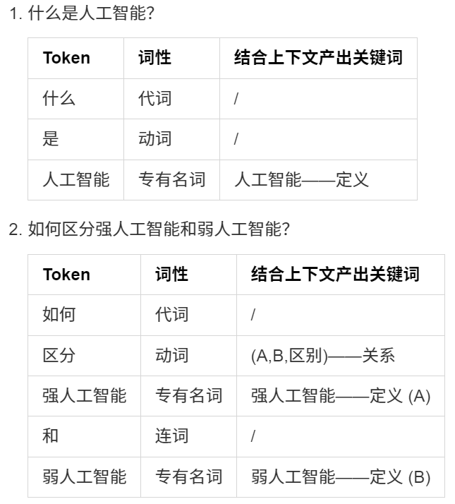
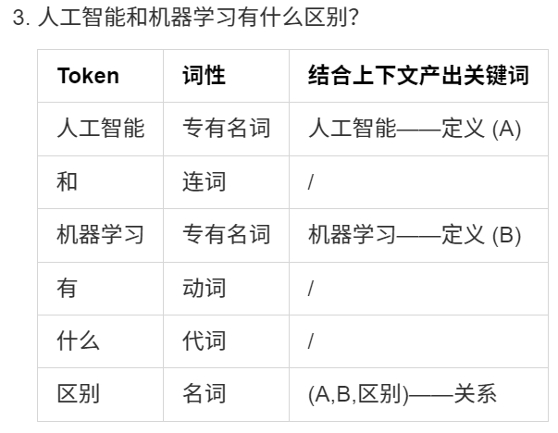
项目步骤
3. 对用户输入的问题进行转义

Slide 9
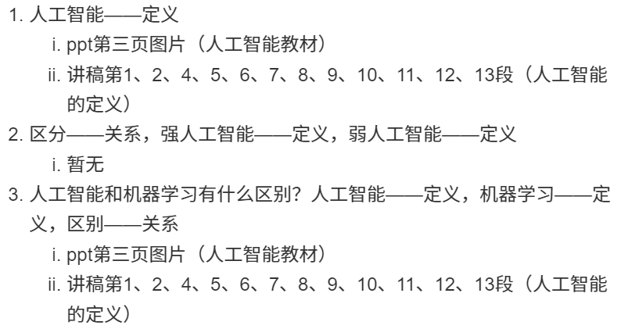
项目步骤
3. 对用户输入的问题进行转义

Slide 10
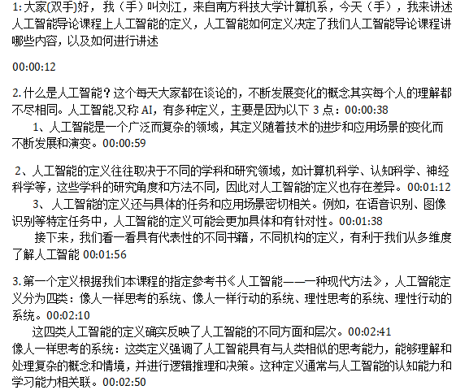
项目步骤
4. 对匹配得到的文本进行视频时间标注

Slide 11
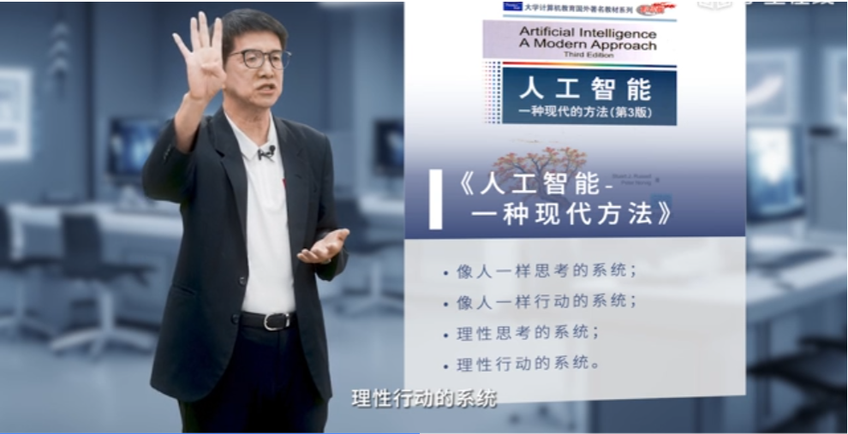
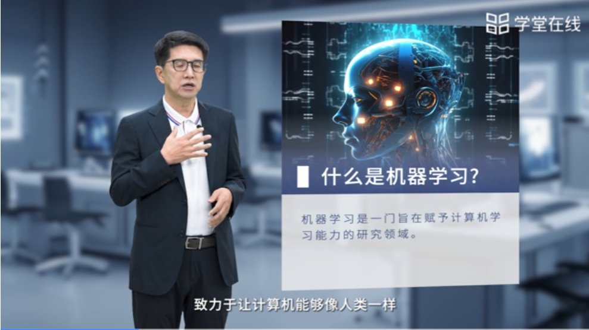
项目步骤
4. 对匹配得到的文本进行视频时间标注
问题1: 人工智能导论第三讲,时间戳2:25-2:45
问题2: 人工智能导论第三讲,时间戳4:03-4:30
问题3: 人工智能导论第九讲,时间戳2:20-2:48

Slide 12
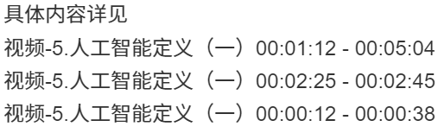
项目步骤
5. 对所有输出进行组装、优化，返回给用户
用户提问：什么是人工智能？
智能体回答：

Slide 13
项目交互UI 线框图Demo
历史记录
回答-文本回复
回答-知识节点
问题输入

